Slide 1
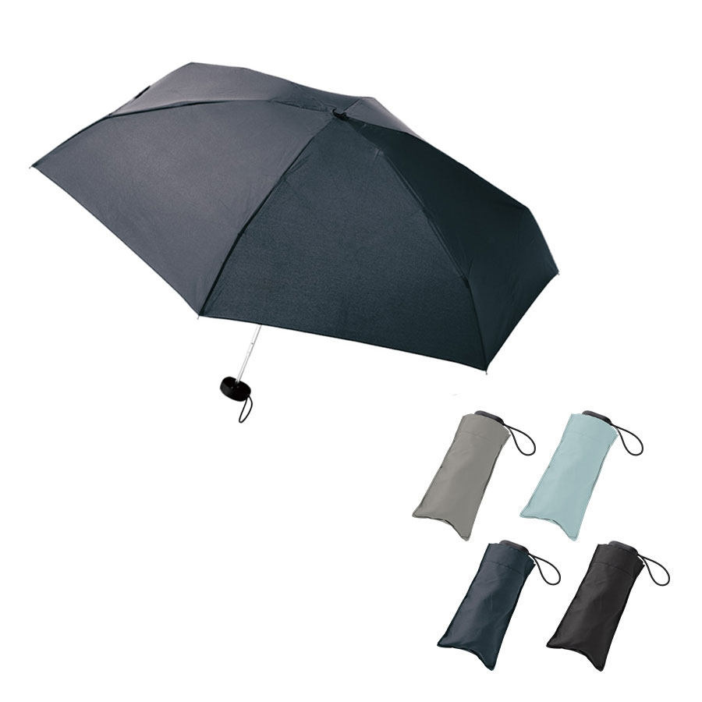
【提案書】
コンパクト5段UV折りたたみ傘
特徴
中骨から5段階に畳めて、鞄に常備できるコンパクトな折りたたみ傘。UVカット機能付きで日傘としても使えます。オリジナルの名入れをすればノベルティグッズとして重宝するアイテムです。
納期
納期スペース
仕様
カラー展開：ブラック、ネイビー、グレー、スモークブルー
素材：ポリエステル、アルミ 他
サイズ：親骨/約530(mm)、折りたたみ時/約175(mm)
包装：OPP袋
備考：取説付
お見積
お見積りスペース

